Slide 1
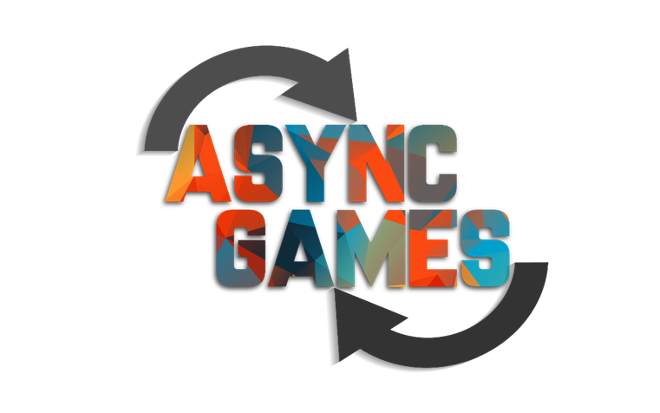
SPACESHIP 1414
ASYNC GAMES

Slide 2
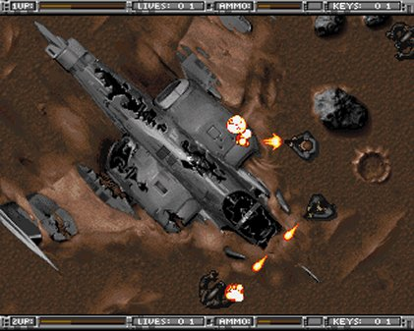
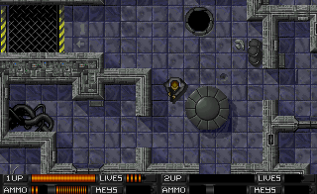
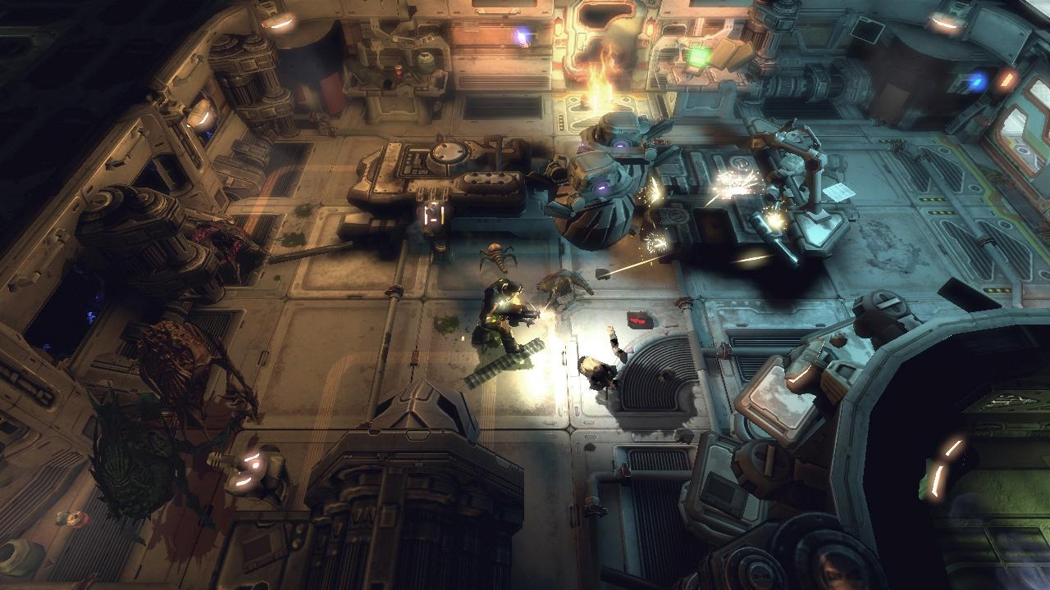
SPACESHIP 1414: Descripción
Shooter espacial con toques survival horror.
El objetivo del juego es escapar. Para eso tendremos que huir o eliminar a los enemigos. Además, deberemos resolver puzles.
Habrá armas, botiquines y créditos. Con los créditos podremos comprar ventajas para nuestro personaje.

Slide 3
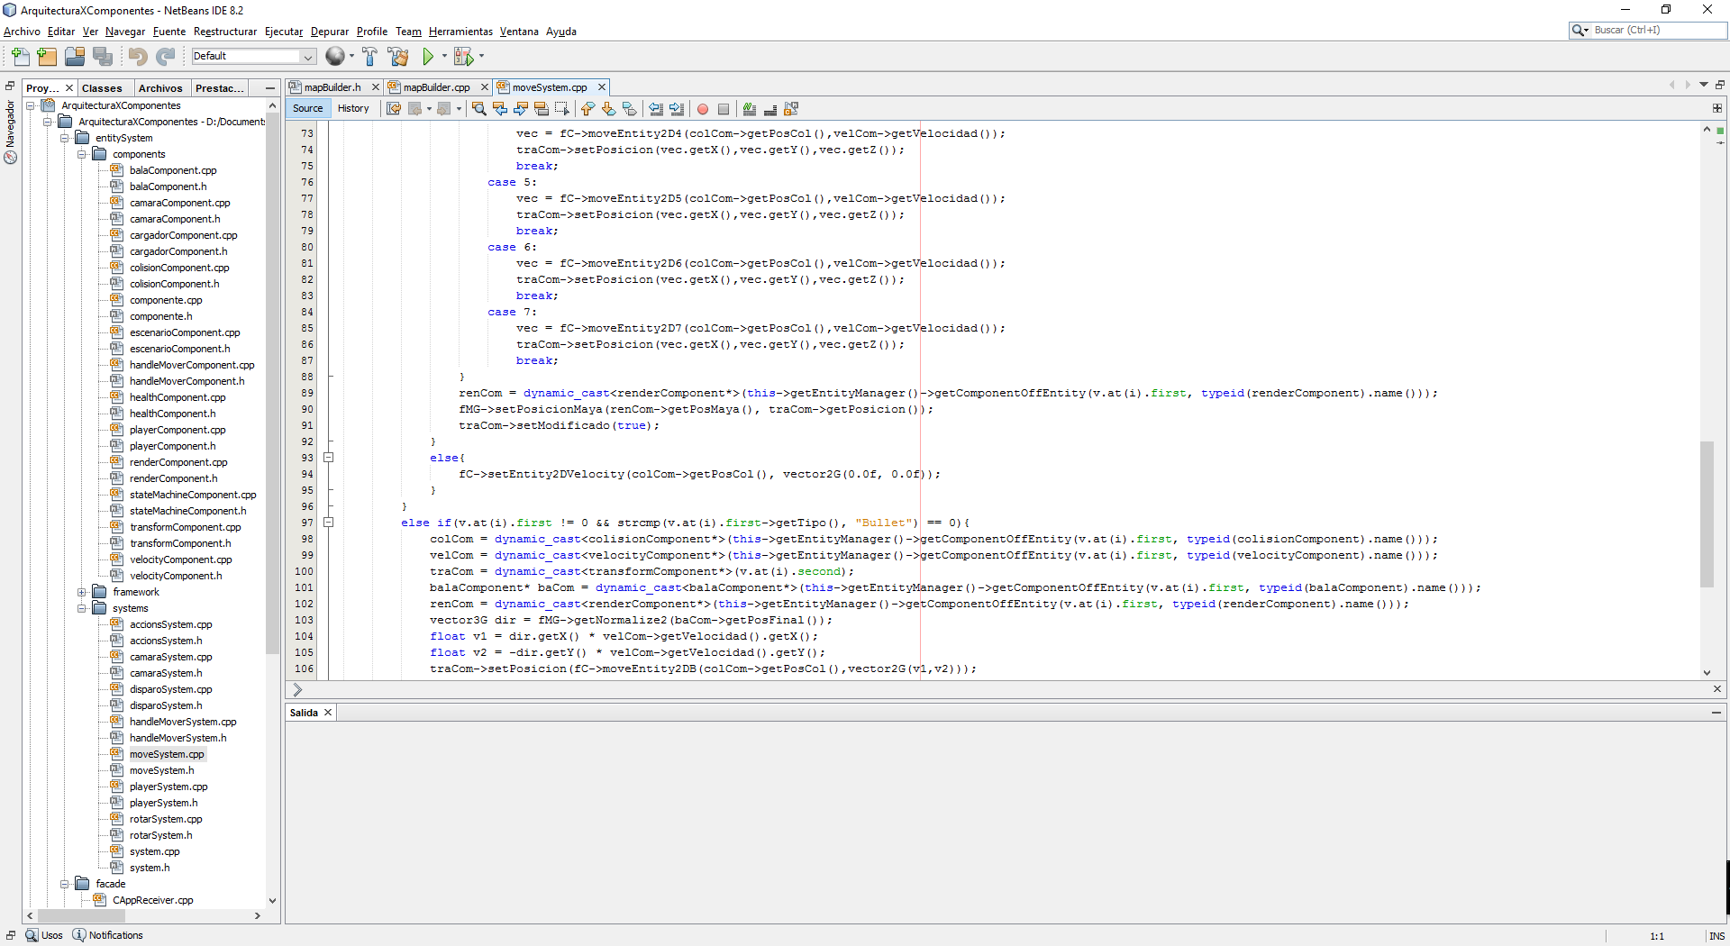
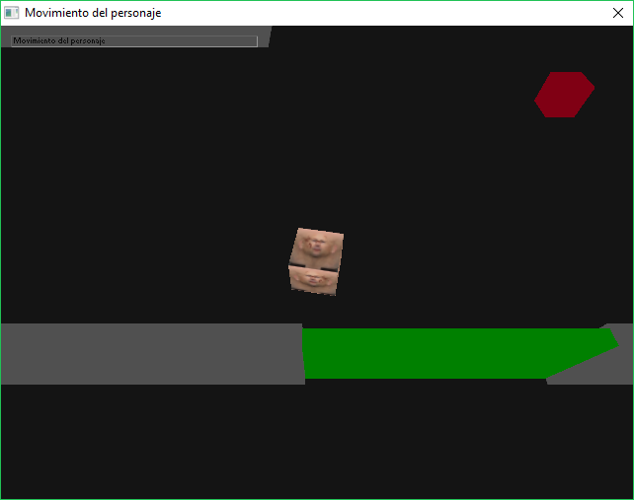
SPACESHIP 1414: Estado actual
Movimento de personaje con velocidad mediante box2D.
Exportador y cargador mapa.
Disparos y enemigos muertos
Colisiones mediante box2D.
Behavior Trees y Maquinas de estado.
Arquitectura por componentes.

Slide 4
SPACESHIP 1414: Ruta para fin
Ampliar y completer la IA.
Adaptar todo el juego a la Arquitectura por componentes.
Añadir las mecánicas restantes. Como powerUp’s o recogida de objetos.
Implentar tienda y armas.

Slide 5
SPACESHIP 1414: Conclusiones
Hay que mejorar el tiempo de trabajo.

Slide 6


Gracias por vuestra atención
Componentes:
HÉCTOR MEDINA SANTAMARINA
DAVID SEGARRA RODRIGUEZ
PABLO TORREGROSA VERA
IVÁN VADIM PINA MOLINA
JAUME LLORET ENRIQUEZ
SAMUEL NAVARRO GARCIA

